Slide 1
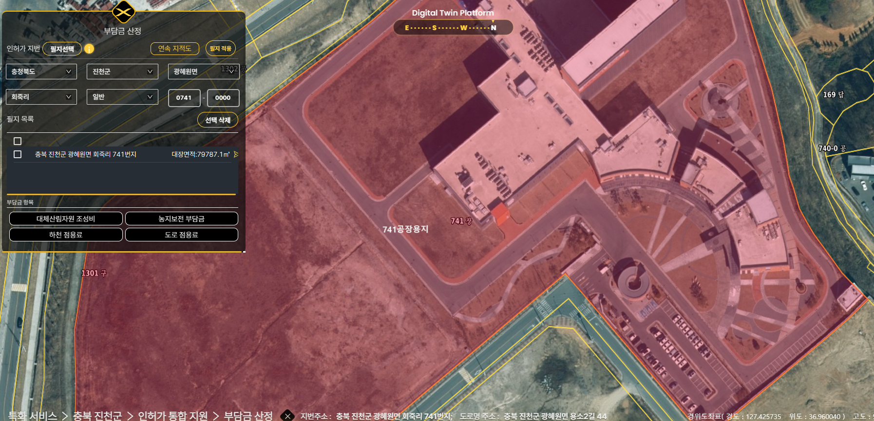
①
②
③
API에 741-장 내용이 없음
다음 페이지 참고
①
②
③
③
1 번에서 필지적용을 하면 2 번과 같이 지목이 나타남. 3 번은 연속지적도 상의 지목과 상이 함. 3 번 형태로 수정이 되어야 함.
참고로 토지, 임야 전부 확인 할 필요가 있습니다.
④
⑤
⑤
④
⑥

Slide 2
payload:
{url: "http://10.10.20.10:12323/services/cbjc/link/kras/000002",…}
body: {userId: "userId", landLocCd: "25022", ledgGbn: "1", bobn: "0518", bubn: "0002"}
bobn: "0518"
bubn: "0002"
landLocCd: "25022"
ledgGbn: "1"
userId: "userId"
url: "http://10.10.20.10:12323/services/cbjc/link/kras/000002"
userAccount: "LXP_manager"
userId: "LXP_manager"
response :
{
"msg": "성공적인 작업",
"code": 200,
"data": {
"returnCode": "200",
"returnMsg": "정상 조회되었습니다.",
"contents": {
"RESPONSE": {
"HEADER": {
"MESSAGE": "SUCCESS",
"CODE": "0000"
},
"BODY": {
"LAND_INFO": {
"BUBN": "0002",
"LASTBOBN": 828,
"OWN_GBN_NM": "법인",
"OWN_GBN": "06",
"LAST_JIBN": "08280000",
"BOBN": "0518",
"OWNER_ADDR": "충청북도 진천군 진천읍 문화12길 2-1",
"OWN_RGT_LAST_HIST_ODRNO": "0006",
"SCALE_NM": "1:1200",
"JIMOK_NM": "공장용지",
"PANN_JIGA": 131600,
"BIZ_ACT_NTC_GBN": 0,
"LAND_LAST_HIST_ODRNO": "01",
"LEDG_GBN": 1,
"SHR_CNT": 0,
"GRD_YMD": 19950101,
"LASTBUBN": 0,
"ADM_SECT_CD": 43750,
"PAREA": 3554,
"SCALE": 12,
"DREGNO": "161511-0******",
"BLDG_GBN_NO": "",
"LEDG_CNTRST_CNF_GBN": 1,
"DEL_YMD": "",
"LAST_BU": 3,
"OWNER_NM": "주식회사뉴영시스템",
"LAND_MOV_RSN_CD_NM": "518번에서 분할",
"LAND_MOV_RSN_CD": 21,
"MAP_GBN": "도해",
"OWN_RGT_CHG_RSN_CD": "03",
"OWN_RGT_CHG_RSN_CD_NM": "소유권이전",
"LAND_MOV_YMD": "1987-01-12",
"DOHO": "015",
"LAND_MOV_CHRG_MAN_ID": 43006500,
"GRD": 169,
"LAND_LOC_CD": 25022,
"JIGA_BASE_MON": "2023-01",
"LAND_MOVE_RELL_JIBN": "518-0",
"OWN_RGT_CHG_CHRG_MAN_ID": 430065,
"JIMOK": "09",
“JIMOK_SNM": "장", → 칼럼 추가
"OWNDYMD": "2017-10-17"
}
}
}
}
}
}

